Slide 1


An Toàn & Bảo Mật HTTT
Nhóm
6

Slide 2
Đề Tài :
Chính Sách An Ninh , Thực Hành Cài Đặt & Giải Pháp Quản Trị Hệ Điều Hành Oracle Linux

Slide 3

THÀNH VIÊN TRONG NHÓM
Trịnh Thị Lữ
Trần Thị Thu Chang
Nguyễn Thị Phương ( NT )
Đặng Phương Linh
Hoàng Hải Nam

Slide 4

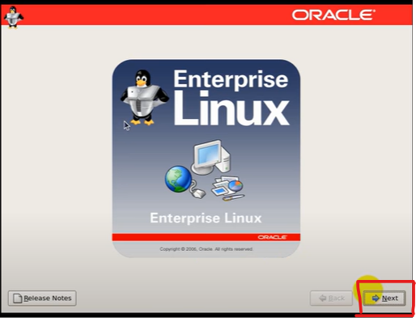
Nội dung bài học
Nội dung bài học
1. Các khái niệm
2. Các kiểu chính sách an ninh
3. Chính sách bảo mật
4. Chính sách vẹn toàn
5. Demo

Slide 5




1.1. Khái Niệm
Nội dung 1
Ghi chú nội dung 1
Chính Sách (Policy) an ninh :
-Là những hướng dẫn, phương pháp, thủ tục, luật lệ, biểu mẫu cụ thể và những công việc hành chính được thiết lập để hỗ trợ và thúc đẩy công việc hướng tới các mục tiêu đề ra.
-Là các khuôn khổ, điều khoản và quy định. Chính sách có nhiều cấp độ. Tương ứng là các chính sách, chính sách dài hạn và ngắn hạn cho toàn bộ tổ chức hoặc từng bộ phận.
Ghi chú nội dung 1 :
-ISO : thành lập 1947 _Geneva
-ISO/IEC 27000 : Hệ thống quản lý An Toàn Thông Tin

Slide 6
Nội dung 1
1.2. Vai trò
-Giúp chiến lược phát huy tác dụng
-Tạo điều kiển giải quyết các vấn đề lặp đi lặp lại
-Là công cụ giúp thực hiện chiến lược
-Tăng khả năng các chiến lược được thực hiện thành công
-Là cơ sở cho việc kiểm soát , quản lý và làm giảm thời gian đưa ra quyết định của nhà quản lý

Slide 7






Nội dung 2
Các kiểu chính sách
Nội dung 1

Slide 8



Nội dung 2
Nội dung 2
Các kiểu chính sách
Nội dung 2
Ghi chú thuyết trình ở đây

Slide 9







Nội dung 2
Nội dung 2
Nội dung 2

Slide 10





Nội dung 3
Nội dung 3
Ghi chú nội dung 3
Nội dung 3
Nội dung 3

Slide 11
Nội dung 3
Nội dung 3
0

Slide 12


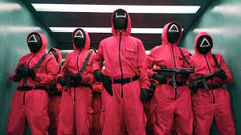
Nội dung 4
Nội dung 4

Slide 13




Nội dung 4

Slide 14
Thanks For Listening!
Tên nhóm

